Slide 1
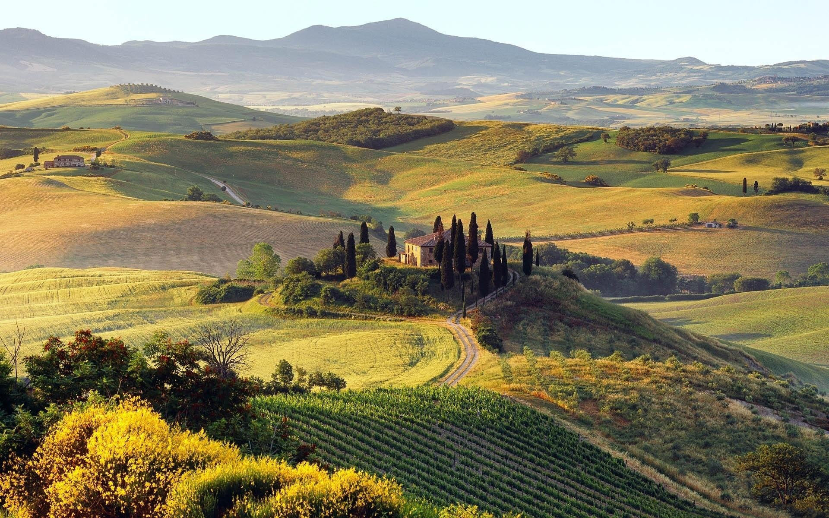
ЗЕМЕЛЬНЫЙ ЗАКОН БРАТЬЕВ ГРАКХОВ

Slide 2
Цель: узнать значение земельного закона братьев гракхов в истории рима
Задачи:
1. узнать, зачем был нужен такой закон.
2. выяснить основной смысл закона.
3. рассмотреть, как был принят этот закон.
4. определить его результаты для граждан Рима и судьбу братьев Гракхов.

Slide 3
ЗЕМЕЛЬНЫЕ ЗАКОНЫ ДРЕВНЕГО МИРА
Страна | Древняя Греция | Древний Рим
Проблема
Лидер
Должность
Год
Решение

Slide 4
Продолжение таблицы
Страна | Древняя Греция | Древний Рим
Результаты
Судьба лидеров

